Slide 1


Управление образования администрации МО ГО «Сыктывкар»
МУ ДО «Центр психолого-педагогической, медицинской и социальной помощи»
Итоги психолого-педагогического тестирования
лиц, обучающихся в муниципальных общеобразовательных организациях
в 2017-2018 учебном году
Сыктывкар 2018г.

Slide 2
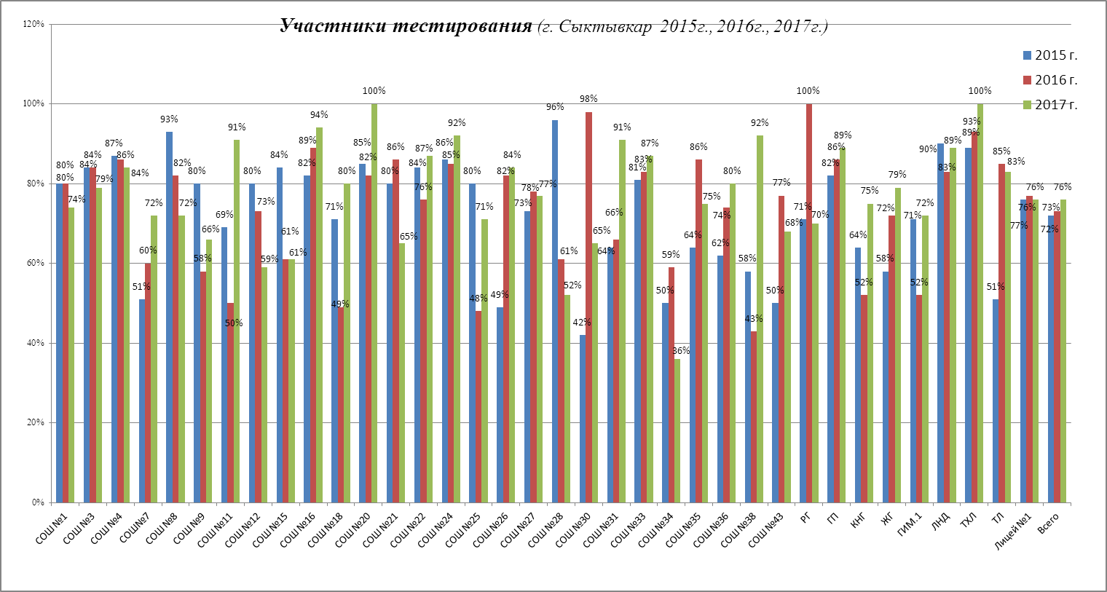

Slide 3
Результаты интегральной оценки риска наркотизации
у учащихся муниципальных общеобразовательных организаций
(в динамике за три учебных года)
№ | Мун. орган управления образованием | Уровень риска | 2015-2016 уч.г. |  | 2016-2017 уч.г. |  | 2017-2018 уч.г. |  | Динамика, в % за 2015-16/ 2016-17 уч.гг. | Динамика в % за 2016-17/ 2017-18 уч.гг.
 |  |  | абс. | % | абс. | % | абс. | %
1. | МО ГО «Сыктывкар» | высокий | 12 | 0,2 | 13 | 0,2 | 21 | 0,26 | 0 | +0,06
 |  | средний | 331 | 4,6 | 248 | 3,8 | 417 | 5,21 | -0,8 | +1,41
 |  | низкий | 5926 | 82,3 | 5509 | 83,4 | 6531 | 82 | +0,1 | -1,4
 |  | нет риска | 930 | 12,9 | 832 | 12,6 | 1030 | 13 | -0,3 | +0,4

Slide 4
ОСНОВНЫЕ ПОКАЗАТЕЛИ ПО ИТОГАМ 3 ЛЕТ
Рост количества школьников, принявших участие в тестировании (на 4%);
Низкая степень риска наркотизации у основной доли участников тестирования (более 80%), данная тенденция сохраняется на протяжении трех лет;
Отсутствие риска наркотизации у 13% (в 2016 году у 12,6%, в 2015 году у 12,9%) учащихся общеобразовательных организаций;
Ранжирование факторов риска по выраженности среди учащихся муниципальных образовательных организаций (средний + высокий уровни риска):
I место: семейные факторы (38%);
II место: факторы, связанные с учебным заведением (29%);
III место: индивидуальные факторы (22%).
В зоне особого внимания и контроля должны находиться учащиеся: 13-14, 15-17-летнего возраста

Slide 5
Нормативно-правовая база
ФЗ-120 «Об основах системы профилактики безнадзорности и правонарушений несовершеннолетних»
Приказ Министерства здравоохранения Российской Федерации от 06.10.2014 года № 581н «О порядке проведения профилактических медицинских осмотров обучающихся в общеобразовательных организациях и профессиональных образовательных организациях, а также образовательных организациях высшего образования в целях раннего выявления незаконного потребления наркотических средств и психотропных веществ»

Slide 6
В апреле 2016 года 81 учащийся 8-11 классов МАОУ «СОШ №12» приняли участие в Акции по добровольному тестированию.
По итогам тестирования - учащихся, употребляющих психоактивные вещества и наркотические средства, не выявлено.
В ноябре 2016 года :
разработан и утвержден Порядок проведения профилактических осмотров учащихся муниципальных образовательных организаций г. Сыктывкара на наличие наркотических, психотропных веществ;
составлен График проведения Профилактических осмотров учащихся муниципальных общеобразовательных организаций в ГБУЗ РК «КРНД» в период с 28 ноября по 15 декабря 2016 года
В 8 МОО (СОШ №27, ООШ №34, СОШ №1, СОШ №7, СОШ №16, СОШ №21, СОШ №36, СОШ №38):
с родителями и учащимися проведена информационно-разъяснительная работа с участием специалистов ГБУЗ «КРНД», МУДО «ЦППМиСП»
получены информированные согласия учащихся, родителей/законных представителей на профилактический осмотр
201 учащийся приняли участие в Акции по добровольному тестированию в ГБУЗ РК «КРНД»

Slide 7

СПАСИБО ЗА ВНИМАНИЕ!

